Slide 1


wsiz.rzeszow.pl
Wprowadzenie do przedmiotu:
Technologia informacyjna

Slide 2

wsiz.rzeszow.pl
Forma: laboratorium – 12 godzin
Prowadzący: mgr Piotr Siłka
Kontakt: WSIiZ pokój nr 24a (Dział Logistyki Procesu Dydaktycznego) tel. 017 8661 200
e-mail: psilka@wsiz.edu.pl
Pokój do konsultacji zdalnych na platformie Webex: https://wsiz.webex.com/meet/psilka

Slide 3
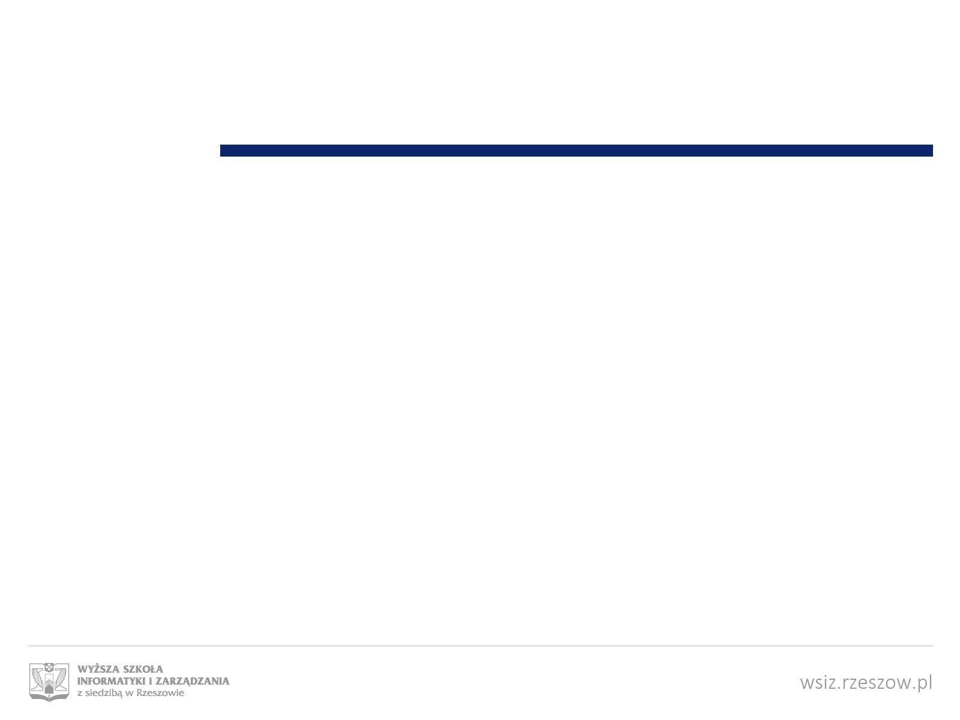
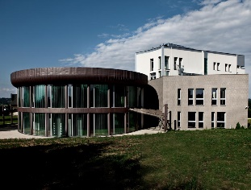
Kryteria i forma zaliczenia zajęć
Warunkiem zaliczenia przedmiotu są pozytywne oceny z dwóch modułów, w formie wybranego egzaminu IT :
Egzamin Microsoft,
Egzamin wewnętrzny WSIiZ,
Egzamin ECDL.
i zaliczyć samodzielnie test ze Szkolenia Bibliotecznego (na BB).
Końcowa ocena z przedmiotu to średnia arytmetyczna ocen z egzaminu obniżona lub podwyższona o 0.5 stopnia, bądź pozostająca bez zmian w zależności od ilości uzyskanych punktów.
Punktowana jest:
  Przystąpienie do egzaminu certyfikowanego Microsoft (+0.5 oceny końcowej).
  Obecność na zajęciach.
  Szczegółowe wymagania i opis zamieszczony jest w Karcie przedmiotu

Slide 4

Materiały do zajęć
Ćwiczenia do zajęć od Wykładowcy, (prezentacje, pliki) są dostępne na dysku wspólnym K: PSilka w katalogu M2 (K: PSilka / M2 Podstawy). Dostęp do dysków sieciowych (własnych i wspólnych) jest możliwy również z poza uczelni przez Pulpit zdalny (lab.wsiz.pl) lub przez protokół FTP dostępny na WU.
Materiały pomocnicze do zajęć są dostępne na platformie internetowej pod adresem bb.wsiz.pl

Slide 5

Szkolenie biblioteczne
Zgodnie z Kartą przedmiotu „Technologia informacyjna”, umiejętność korzystania z zasobów bibliotecznych jest jednym z efektów przedmiotowych dla laboratorium na 1 semestrze.
Celem szkolenia jest zapoznanie studentów pierwszego roku z organizacją i funkcjonowaniem systemu biblioteczno-informacyjnego, charakterem i lokalizacją zbiorów, oferowanymi usługami bibliotecznymi oraz regulaminem
i zasadami korzystania.
Student zobowiązany jest zaliczyć samodzielnie kurs e-learning „Szkolenie biblioteczne” (kurs umieszczony jest na platformie Blackboard).
Nabyte wiadomości trzeba sprawdzić, rozwiązując test końcowy, tj. udzielając co najmniej 60% prawidłowych odpowiedzi.

Slide 6
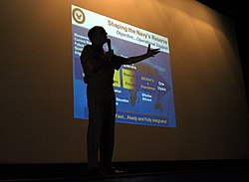
Co w ramach przedmiotu?
Nauka trwa trzy semestry i w tym okresie trzeba zaliczyć poniższe egzaminy:
Semestr nauki | nazwy SZEŚCIU egzaminów Certyfikatu Microsoft IT Academy (MICROSOFT)
1 | Egzamin: M2 Podstawy technik komputerowych - Windows & IE
 | Egzamin: M1 teoria
2 | egzamin: M3 Word
 | egzamin: M6 Power Point
3 | egzamin: M5 Access
 | egzamin: M4 Excel

Slide 7
Wykaz realizowanych treści w bieżącym semestrze
Korzystanie z głównych elementów systemu operacyjnego. Architektura systemu komputerowego, charakterystyka poszczególnych elementów: jednostka centralna, urządzenia wejścia/wyjścia, komunikacja pomiędzy elementami systemu komputerowego. Używanie funkcji pulpitu i sprawne poruszanie się w środowisku graficznym.
Organizacja przechowywania danych w pamięciach masowych, praca z plikami, tworzenie katalogów, nazewnictwo plików, kopiowanie i przenoszenie plików i katalogów.
Wyszukiwanie plików i katalogów. Kompresja i dekompresja plików.
Bezpieczna obsługa przeglądarki internetowej. Wyszukiwanie i weryfikowanie informacji w Internecie (pod kątem sprawdzania fake newsów), obsługa programów, klucze wyszukiwań.
Sieci komputerowe i usługi sieciowe. Rodzaje i przeznaczenie sieci. Zagadnienia bezpieczeństwa pracy w sieci. Autoryzacja użytkowników, szyfrowanie danych, certyfikaty i podpisy cyfrowe.
Obsługa programów pocztowych i programów przesyłu danych w sieci, z uwzględnieniem zasad bezpieczeństwa w sieci.
W ramach laboratorium student zobowiązany jest do zaliczenia szkolenia bibliotecznego realizowanego na platformie e-learning, którego celem jest zapoznanie studenta z organizacją i funkcjonowaniem uczelnianego systemu biblioteczno-informacyjnego. Zaliczenie szkolenia bibliotecznego - będące warunkiem zaliczenia laboratorium - następuje po udzieleniu prawidłowej odpowiedzi na co najmniej 60% pytań zawartych w teście końcowym.
Notes:
Całość zajęć składa się z 2-ch części. W pierwszej części będziecie zapoznawać się Państwo ze środowiskiem pracy komputera, innymi słowy pokażemy sobie z czego ten zestaw komputer owych się składa, nauczymy się jak pracować z jego systemem operacyjnym i skończymy na umiejętnościach praktycznych takich jak tworzenie katalogów, archiwizacja danych, czy obsługa drukarki. Druga część zajęć poświęcona zostanie usługom w sieciach informatycznych, wiedza i umiejętności nabyte podczas tych zajęć pozwolą Państwu poruszać się w ogólnoświatowej sieci komputerowej
Dokładny zakres materiału znajduje się w sylabusie ECDL, który udostępniony jest na wspólnym w katalogu psilka

Slide 8

Dlaczego zdawać egzaminy z certyfikatami?
Aby polepszyć swoja pozycję na rynku pracy!
Kogo szukają pracodawcy?
Pracownika:
wykwalifikowanego,
posiadającego certyfikaty, w tym certyfikaty IT
i językowe,
gotowego na zmiany, dyspozycyjnego
kreatywnego!

Slide 9


Uczelnia promuje zdawanie egzaminów certyfikowanych i dlatego jest:
Zwiększona szansa na uzyskanie stypendium Rektora, gdyż przyznawane jest 10 punktów za każdy zdany moduł Certyfikatu – a kwota stypendium
to obecnie do 1150 zł za miesiąc !
dodatkowy Bonus za aktywność (wyższa ocena z przedmiotu + 0.5) – co daje wyższą średnią.
Otrzymujecie bezterminowy certyfikat firmy globalnej – „Puste CV nie ma szans!”
Notes:
10 pkt do stypendium WSIiZ to tyle samo ile np.
za cało semestralną pracę w redakcji czasopisma uczelnianego np. Pressja, StudentCafe, bistro, TH!NK
wyróżnienie w konkursie, festiwalu, przeglądzie lub innej formie osiągnięć artystycznych

Slide 10
Porównanie cen i wymogów egzaminów IT
 | ECDL PTI Standard (od 01-10-2021) ceny ulgowe dla uczniów i studentów | prace kontrolne w ramach wewnątrz uczelnianego zaliczenia bez certyfikatu | Certyfikat Microsoft IT Academy (MICROSOFT) PREFEROWANY!
przystąpienie po raz pierwszy do egzaminu + opłata rejestracyjna | 172,20 zł | bez odpłatności | 40 zł
przystąpienie do kolejnych egzaminów | 6 kolejnych egzaminów x 67,65zł | bez odpłatności | 5 egzaminów x 40 zł
ŁĄCZNIE | 578,00 zł | bez odpłatności | 240 zł
Czas trwania egzaminu | 45 minut | 30 minut | 45 minut
Próg zaliczenia egzaminu | 75 % punktów | 50 % punktów | 50 % punktów
Zakres tematyczny | określany przez przedmiot, TEN SAM program
To zdjęcie, autor: Nieznany autor, licencja: CC BY-NC-ND

Slide 11
Certyfikat Microsoft
WSIiZ jest od lat autoryzowanym akademickim ośrodkiem szkoleniowym firmy MICROSOFT w ramach programu "Microsoft IT Academy„ Uczestnictwo w tym programie umożliwia uzyskanie certyfikatów Microsoft honorowanych na całym świecie.

Slide 12
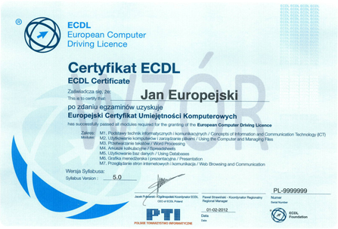
E C D L
Europejski Certyfikat Umiejętności Komputerowych
Obecnie nie realizowany ze względu na wymóg zdawania w labolatorium certyfikowanym
ECDL jest certyfikatem poświadczającym umiejętności osoby legitymującym się takim certyfikatem odnośnie użytkowania komputera w życiu codziennym. Certyfikat ten jest obecnie uważany za standard posiadanych kompetencji w dziedzinie obsługi komputera nie tylko w Europie, ale nawet w świecie.
Certyfikat ECDL zachowuje swoją ważność bezterminowo. Wszystkie egzaminy trzeba zdać w ciągu 3 lat!
Wdrożeniem ECDL na terenie Polski zajmuje się Polskie Towarzystwo Informatyczne (PTI)
www.ecdl.com.pl

Slide 13
Terminy egzaminów są podane w harmonogramie zajęć (Egzamin IT).
Na egzamin trzeba przynieść legitymację studencką (lub inny dowód tożsamości) i przy egzaminach certyfikowanych dowód opłaty.
Informacje o wynikach egzaminów: http://ecdl.wsiz.rzeszow.pl:443/
Przy wyborze egzaminu ECDL trzeba poinformować prowadzącego zajęcia dydaktyczne najpóźniej tydzień przed egzaminem!

Slide 14

Centrum Egzaminacyjne IT
Sekretariat mieści się w pokoju RA50 i czynny jest w godzinach 9:00 – 12:00 w DYDAKTYCZNE DNI od wtorku do soboty włącznie (tel. 017 866 11 33 e-mail: egzaminatorECDL@poczta.wsiz.rzeszow.pl).
Płatności za egzaminy CMITA studenci uiszczają na swój indywidualny numer subkonta CMITA ( jaki mogą znaleźć poprzez swoje zasoby Wirtualnej Uczelni w zakładce Kwestura) lub na konto ogólne studenta (jeśli to konto walutowe).
za ECDL zdający wnoszą samodzielnie opłaty poprzez wskazówki na stronie https://kasa.eecdl.pl/

Slide 15
Literatura podstawowa
Witold Sikorski: ECDL. Podstawy pracy z komputerem. Moduł B1, PWN, Warszawa 2015
Witold Sikorski: ECDL. Podstawy pracy w sieci. Moduł B2, PWN, Warszawa 2014
Alicja Żarowska-Mazur, Dawid Mazur: ECDL. IT Security. Moduł S3, PWN, Warszawa 2014
Alicja Żarowska-Mazur, Waldemar Węglarz: ECDL Base Na skróty, PWN 2014

Slide 16


Literatura uzupełniająca
„Użytkowanie komputerów” OD ZERA DO ECeDeeLa z Siódemką TOM-2 Wydawnictwo: ITst@rt
„Usługi w sieciach informatycznych”
OD ZERA DO ECeDeeLa z Siódemką TOM-7 Wydawnictwo: ITst@rt

Slide 17
Ogólne zasady przestrzegania norm zachowań, podczas realizacji zajęć
Zasady sanitarne zgodne z zaleceniami GIS i Zarządzeniem Rektora (zasady DDM).
Proszę o nieużywanie telefonu komórkowego podczas zajęć
Uwaga na teczki, plecaki itp..
Studenci mający 3 nieobecności na zajęciach zgodnie z Regulaminem Studiów zostaną zgłoszeni do skreślenia, za nieuczęszczanie na zajęcia dydaktyczne.

Slide 18

wsiz.rzeszow.pl
Dziękuję za uwagę
Siłka Piotr
psilka@wsiz.edu.pl

